Slide 1
La resurrección
Segunda Parte: ¿Qué pasó realmente?

Slide 2
Partimos de los puntos de convergencia de los relatos evangélicos:
Algunas mujeres discípulas descubren la tumba vacía en la madrugada del Domingo
Jesús Resucitado primero se les aparece a ellas
Luego también a los discípulos varones ese mismo día
Y en días sucesivos durante algunos días

Slide 3
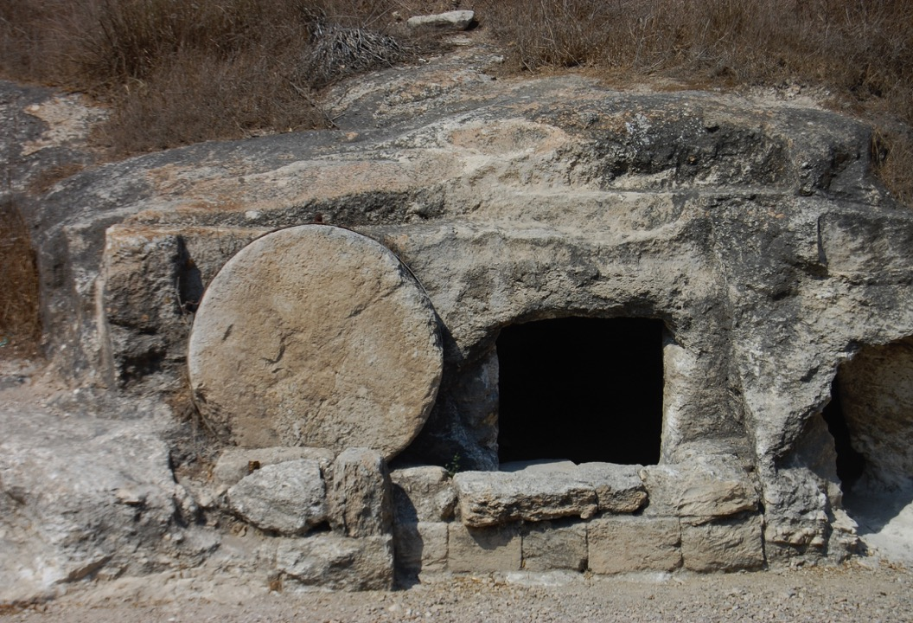
Tumba judía del siglo I para la primera fase del enterramiento

Slide 4
Osarios judíos de época romana descubiertos en 1992, pertenecientes probablemente a la familia de Caifás

Slide 5
La Tumba vacía
Algunas mujeres acudieron al sepulcro de Jesús para completar los ritos funerarios
Y descubrieron que la tumba estaba vacía

Slide 6
Apariciones del Resucitado
Las mujeres y luego los varones (entre ellos Pedro y los Doce) tienen encuentros con un personaje misterioso que tiene un aspecto distinto del Jesús que conocieron
Pero que inmediatamente “reconocen” como Jesús

Slide 7
Jesús Resucitado sigue siendo el mismo hombre que fue
Las apariciones del resucitado traspiran una extraña normalidad
Jesús lleva las heridas de la Pasión (Jn 20,24-29)
Come delante de los discípulos para mostrarles que no es un fantasma (Lc 24,36-49)
“Estoy con vosotros hasta el final de este mundo” (Mt 28,20)

Slide 8
¿Son los relatos de las apariciones del Resucitado una “creación” de los discípulos de Jesús?
A partir de la Ilustración (siglo XVIII) una serie de pensadores han negado que la Resurrección sea un acontecimiento histórico, sino una manera de reflejar una experiencia interior que tuvieron los discípulos

Slide 9
Edward Schillebeeckx, Jesús, historia de un viviente (1974)
Lo que realmente pasó tras la muerte de Cristo fue que sus discípulos tuvieron una experiencia interior de gracia y conversión
Pedro y los demás se sintieron perdonados, emergió un consenso: ¡Está vivo!
Expresaron esta fe con “miope e ingenuo realismo” en relatos de apariciones

Slide 10
N. T. Wright, La resurrección del Hijo de Dios (2003)
“La entera el elaboración de Schillebeeckx es, de hecho, errónea y engañosa, no tanto en el plano de la teología cristiana (esa es otra cuestión totalmente diferente) como en el de una reconstrucción histórica verosímil”

Slide 11
N. T. Wright, La resurrección del Hijo de Dios (2003)
“La entera el elaboración de Schillebeeckx es, de hecho, errónea y engañosa, no tanto en el plano de la teología cristiana (esa es otra cuestión totalmente diferente) como en el de una reconstrucción histórica verosímil”

Slide 12
Difícilmente una invención
Si un grupo de pescadores de Galilea consiguieron inventar y dar credibilidad a algo así, se trataría de un portento aún más increíble que la propia Resurrección

Slide 13
Alegría de un asombro
Si algo tienen en común los relatos de las apariciones es el asombro
Jesús está vivo –con una vida nueva, distinta–
La alegría de este anuncio sostiene la entera fe de los cristianos

